Slide 1
中考物理一轮复习讲练测
物理（全国通用）
讲师：xxx

Slide 2
专题08
力

Slide 3
目录
CONTENTS
01
02
03
04
考情分析
知识建构
知识梳理
题型归纳

Slide 4
考情分析
一、课标考点分析
考点内容 | 课标要求 | 命题预测
力的概念与力的作用效果 | 通过常见事例或实验，了解力，认识力的作用效果 | 对此考点的考查是学生基本考查内容，出现的概率较高，考查题型主要有选择题、填空题，在考题中对此考点的考查经常与摩擦力、相互作用力和平衡力共同组成一个考题。本考点的命题点有：什么是力、常见力的大小估测、辨别施力物体和受力物体、力的作用效果、相互作用力等
力的三要素与力的示意图 | 通过改变力的大小、方向和作用点了解力的三要素的作用 | 常见题型是作图题，也有选择题、填空题。命题点有：认识力的三要素对力的作用效果的理解、画力的示意图等
弹力与弹簧测力计 | 通过常见事例或实验了解弹力，会测量力的大小，通过实验探究，学会使用弹簧测力计测量各种力 | 对弹力概念的考查题型出现概率较低，利用弹簧测力计测量力的大小属于常考热点，实验探究弹簧的弹力与弹簧伸长量的关系属于冷门考点；常见考题题型有选择题、填空题和实验探究题。主要命题点有：弹力的概念、弹力的三要素、弹力作图、用弹簧测力计测量力等
重力 | 通过常见事例或实验了解重力，认识重力的三要素，了解重心的概念及应用 | 对重力的考查属于常考热点，常见题型有选择题、填空题、作图题、实验探究题等。命题点有：重力的概念、重力的大小、重力方向的应用、重心的概念及应用、探究物体所受重力与质量的关系等
02
稿定PPT
稿定PPT，海量素材持续更新，上千款模板选择总有一款适合你

Slide 5
考情分析
二、考情分析
《力》是中考必考内容，在考题中经常和《运动和力》相结合。虽然本单元在试卷中所占分值不大（一般在1-3分之间），但作为必考内容，仍需要考生加强对本单元的复习，做好备考准备。对本单元的考查，从出现概率看，主要有：力的作用效果、相互作用力、力的测量与估测、重力的方向及应用、重心的概念等。考试题型也非常多样，主要有：选择题、填空题、实验题和综合题等。
02

Slide 6
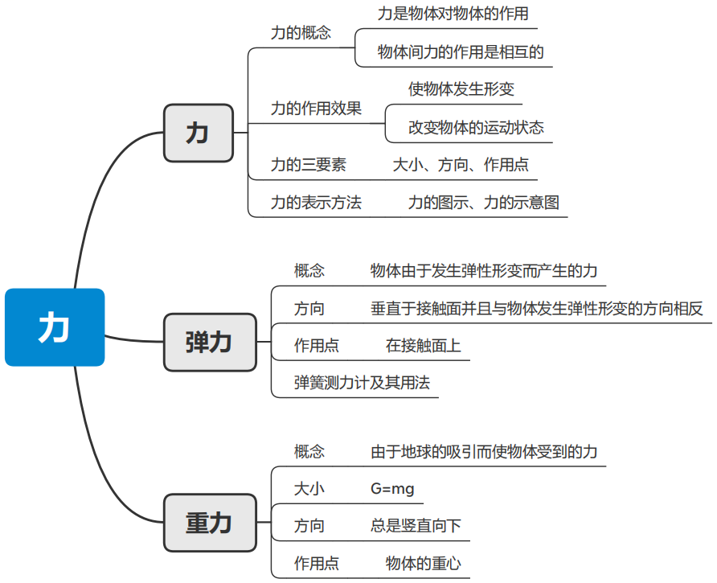
知识建构
02
稿定PPT
稿定PPT，海量素材持续更新，上千款模板选择总有一款适合你

Slide 7
01
02
力
稿定PPT
稿定PPT，海量素材持续更新，上千款模板选择总有一款适合你

Slide 8
一、力
夯基·基础知识梳理
力是物体对物体的作用，用符号“F”表示；在国际单位制中，力的单位是牛顿，简称牛，用符号“N”表示
1.力的概念
1.力的概念
2.力的作用效果
（1）力可以改变物体的形状，使物体发生形变；
（2）力可以改变物体的运动状态
2.力的作用效果
（1）大小；（2）方向；（3）作用点
力
3.力的三要素
3.力的三要素
在受力物体上沿着力的方向画一条线段，在线段的末端画一个箭头表示力的方向，在线段的起点（或终点）表示力的作用点
4.力的示意图
4.力的示意图
（1）同时产生、同时消失，没有先后、主次之分；（2）大小相等、方向相反、作用在同一条直线上，作用在两个物体上；（3）施力物体同时也是受力物体，受力物体同时也是施力物体
5.相互作用力
5.相互作用力

Slide 9
一、力
夯基·基础知识梳理
（1）我们平时所说的物体受到了力，虽然没有明确指明施力物体，但施力物体一定是存在的；
（2）力可以改变物体的运动状态，不表示“有力作用在物体上时，物体的运动状态一定会发生改变”。如用力推静止的汽车，汽车仍然静止，此时虽然有力作用在物体上，但汽车的运动状态没有改变；
（3）力的三要素均能影响力的作用效果，当其中的任何一个要素改变时，力的作用效果就会随之改变；
（4）因为力的三要素决定了力的作用效果，所以我们要描述一个力时，就必须指明该力的三个要素。

Slide 10
考向01 力的概念与力的作用效果
提升·必考题型归纳
（1）力是物体对物体的作用
“物体对物体”：一个物体不会产生力的作用，有力一定有施力物体和受力物体两个物体。
“作用”：力是一种作用，如果物体间没有推、拉、挤、压等作用，就不存在力。
（2）力的作用效果：一是可使物体发生形变；二是可以改变物体的运动状态（物体的速度、方向改变或速度和方向同时改变）。

Slide 11
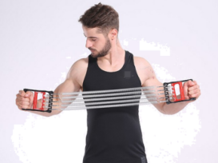
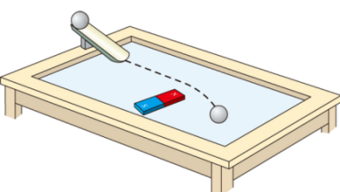
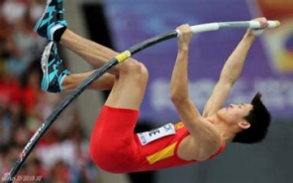
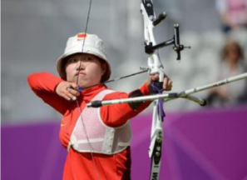
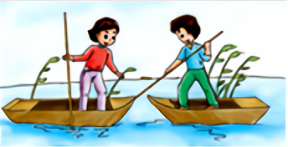
考向01 力的概念与力的作用效果
提升·必考题型归纳
形状变化
【例1】（2023·贵州）力能产生不同的作用效果，下列情况中与其它三个力所产生的作用效果不同的是（ ）。
B
A.手对弹簧的力
B.磁体对小球的力
C.手对撑杆的力
D.手对弓的力
【变式1-1】（2023·德阳）下列体育项目中的一些现象，运用物理知识解释错误的是（ ）。
A. 拔河运动中甲队赢得乙队，但双方的相互作用力是一样大的；
B. 运动员投出篮球后，手对篮球不产生力的作用；
C. 足球比赛中，前锋运动员将足球踢向球门，说明力可以改变足球的运动状态；
D. 滑冰运动员在比赛中穿与冰面接触面积小的冰鞋，减小了对冰面的压强
【变式1-2】（2023·甘孜州）如图所示，右边小船上的人用力撑开左边那一只小船，结果两只小船将向______（选填“相同”或“相反”）方向移动，这说明力的作用是______的。
D
相反
相互
压力不变时，受力面积减小，压强增大
?

Slide 12
考向02 力的三要素与力的示意图
提升·必考题型归纳
力的作用效果与力的大小、方向、作用点有关。力的三要素指的是力的大小、方向和作用点。
画力的示意图的步骤：
一找点：找力的作用点；
二画线：沿力的方向画线；
三线段末端画箭头；
四标符号：在箭头附近标上力的符号和大小。

Slide 13
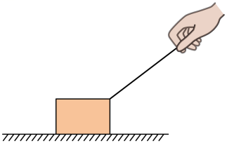
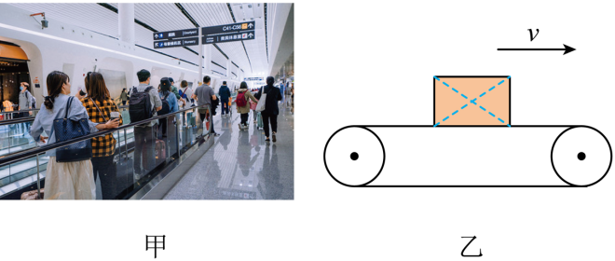
考向02 力的三要素与力的示意图
提升·必考题型归纳
【例2】（2023·苏州）按要求作图：图中，箱子静止在水平桌面上，画出箱子受力示意图。
【变式2-1】（2023·武威）如图甲所示，小阳乘坐机场水平电梯时，放在电梯上的手提箱与水平电梯以相同速度匀速直线前进，乙图是手提箱在水平电梯上的简化图，请在乙图中画出手提箱此时受力的示意图。
【变式2-2】（2023·深圳）小白同学用斜向右上的拉力拉动物体向右做匀速运动，请在图中：
①画出绳子对手的拉力F，
②物块受到的摩擦力f。
F_{支}
F_{支}
G
f
F
G

Slide 14
考向03 物体间力的作用是相互的
提升·必考题型归纳
（1）任何力的作用都是相互的。但要注意题目中针对的是什么问题。若力的相互性在该问题中不是主要因素，即可认为该问题与“力的作用是相互的原理”无关。
（2）根据相互作用力的特点来区分平衡力与相互作用力：
两个相互作用的力大小相等、方向相反、作用在同一条直线上，分别作用在两个物体上。

Slide 15
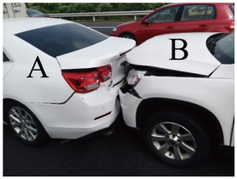
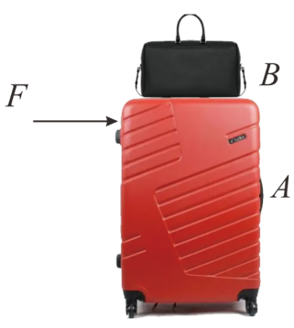
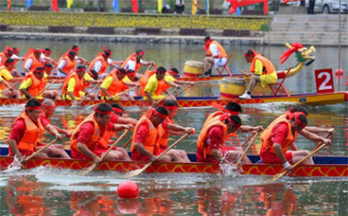
考向03 物体间力的作用是相互的
提升·必考题型归纳
【例3】（2023·凉山州）车站广场上，常常看到人们将旅行包放在拉杆箱上，如图所示，若地面和拉杆箱A的上表面均水平，拉杆箱A和旅行包B在水平推力F的作用下，一起向右做匀速直线运动，不计空气阻力，下列分析正确的是（ ）。
A. A对B具有水平向右的摩擦力；
B. B的重力和A对B的支持力是一对平衡力；
C. A的重力和地面对A的支持力是一对平衡力；
D. B对A的压力和B的重力是一对相互作用力
【变式3-1】（2023·贵州）“交通文明，从我做起”，交通安全一直是人们时刻关注的话题。如图所示，A、B，两车发生了追尾。在两车撞击瞬间，A车对B车的力___________（选填“大于”、“小于”或“等于”）B车对A车的力。
等于
B
A、B间有摩擦力吗？
A对B的力与B对A的力是相互作用力
A受力是平衡力
A：少了一个力
受力物体是两个
【变式3-2】（2023·广西）如图，在龙舟比赛的整个过程中，下列说法正确的是（ ）。
A. 各队的平均速度一定一样大
B. 打鼓声主要通过水传给选手
C. 向后划桨，桨会受到水向前力
D. 冠军队的龙舟所受阻力一定最小
C
力是相互作用力

Slide 16
02
02
弹力
稿定PPT
稿定PPT，海量素材持续更新，上千款模板选择总有一款适合你

Slide 17
一、密度
夯基·基础知识梳理
弹性：物体受力发生形变，撤去外力后又恢复到原来的形状，发生这种形变叫做弹性形变，物体这种性质叫做弹性
弹性与塑性
塑性：有些物体发生形变后不能自动恢复到原来的形状，发生的这种形变叫做塑形形变，物体的这种性质叫做塑性
弹力：物体由于发生弹性形变而产生的力叫做弹力
产生条件：
①两物体相互接触；
②接触处相互挤压或拉伸而发生弹性形变（相互接触的物体间不一定产生弹力，如相互接触但没有发生相互作用的物体间是没有弹力的）
弹力
弹力
大小：与物体的材料和弹性形变程度有关
方向：始终与物体形变方向相反，与物体恢复原状的方向相同，或与使物体发生形变的力的方向相反，且总是与接触面垂直
弹力的
三要素
作用点：在两个物体的接触面上，也可等效在接触面的一点

Slide 18
二、弹簧测力计
夯基·基础知识梳理
1.弹簧测力计
弹簧测力计 | 测量力的大小的工具叫做测力计。其中利用弹簧受到的拉力越大，弹簧的伸长量就越长的原理制成的测力计叫做弹簧测力计
弹簧测力计的使用方法 | 使用前：（1）观察量程：待测力的大小不能超过量程；（2）明确分度值：知道每一小格表示多少牛；（3）校零：检查指针是否指在零刻度线上。若没有，要调节至对齐；（4）沿弹簧轴线方向轻轻来回拉动几次挂钩，放手后观察指针是否能回到零刻度线处，以防止弹簧卡壳
 | 使用时：（1）测量：要使弹簧测力计的弹簧轴线方向跟所测力的方向在一条直线上，弹簧不要靠在刻度盘上（避免因摩擦而影响测量的准确程度）；（2）读数：应让视线垂直于刻度盘读数；（3）记录：在记录数据时要带上单位；（4）待测的力（物体）一定要在弹簧测力计的挂钩一端
★特别提醒：弹簧测力计是测量力的工具，不仅能测竖直方向或水平方向的力，其他方向的力也可测量。在测量时，只要保证弹簧测力计所测力的方向与弹簧测力计的轴线方向一致即可

Slide 19
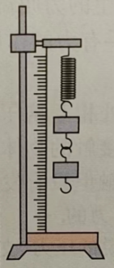
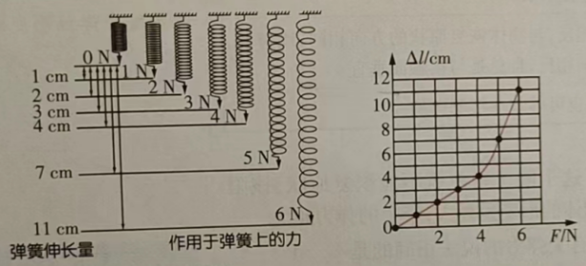
二、弹簧测力计
夯基·基础知识梳理
2.弹簧测力计的测量原理（拓展实验）
【实验探究】弹簧的伸长量与拉力的关系
【实验过程】如图所示，将弹簧固定在支架上，旁边直立放置一刻度尺，记下挂钩上挂钩码前弹簧下端的位置，然后每次增加两个钩码（每个钩码对弹簧的拉力均为0.5N），使弹簧所受拉力逐渐增大，通过刻度尺读出弹簧每次的总伸长量Δl，记录实验数据如下表。
实验序号 | 1 | 2 | 3 | 4 | 5 | 6 | 7
拉力F/N | 0 | 1 | 2 | 3 | 4 | 5 | 6
弹簧伸长量Δl/cm | 0 | 1 | 2 | 3 | 4 | 7 | 11

Slide 20
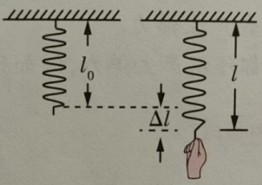
二、弹簧测力计
夯基·基础知识梳理
2.弹簧测力计的测量原理（拓展实验）
【探究归纳】通过实验可以发现，在弹簧限度内，弹簧受到的拉力越大，弹簧的伸长量越长，且弹簧的伸长量与弹簧受到的拉力成正比，这就是弹簧测力计的测量原理。当超过弹簧的弹性限度后（如本实验中当拉力超过4N后），弹簧发生非弹性形变，撤去外力后弹簧将无法自动恢复到原状。
★特别提醒：弹簧长度与弹簧伸长量
弹簧的伸长量与弹簧的长度不一样。弹簧不受任何拉力时的长度叫做弹簧的原长，一般用l₀表示，弹簧受到拉力之后的长度一般用l表示，则弹簧的伸长量就是Δl=l-l₀，如图所示

Slide 21
考向01 弹力的概念
提升·必考题型归纳
（1）弹力产生的条件：“接触”且“产生弹簧形变”；
（2）常见的压力、拉力、支持力等都是弹力；
（3）受力物体受到的弹力是由施力物体发生弹性形变产生的。

Slide 22
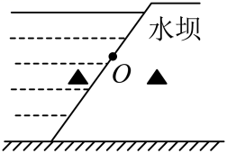
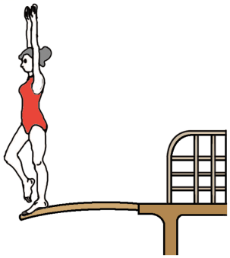
考向01 弹力的概念
提升·必考题型归纳
【例1】关于弹力的叙述正确的是（ ）。
A．弹力的大小只与形变的程度有关；
B．压力、拉力、支持力都属于弹力；
C．放在桌面上的一根弹簧一定产生了弹力；
D．只有弹簧、橡皮筋等物体才可能产生弹力
【变式1-1】（2023·宜昌）如图在跳板跳水比赛中，运动员向下压跳板使之弯曲，跳板恢复原状时将运动员向上高高弹起，下列说法正确的是（ ）。
A. 运动员对跳板的压力是跳板形变产生的；
B. 运动员对跳板的压力与跳板对运动员的支持力是一对平衡力；
C. 运动员起跳时的动能是由跳板的弹性势能转化而来的；
D. 运动员在空中上升过程中，机械能逐渐增大
【变式1-2】（2023·徐州）如图所示，请画出水坝上O点受到水压力F的示意图。
B
C
?
压力是垂直于坝面向下的
人对跳板的力与跳板对人的力是相互作用力
是运动员形变产生的
部分机械能会转化成内能
①两物体相互接触；
②接触处相互挤压或拉伸而发生弹性形变;
③弹力大小与物体的材料和弹性形变程度有关

Slide 23
考向02 弹簧测力计
提升·必考题型归纳
（1）弹簧测力计的使用口诀：
认分度、看量程、先校零；
要顺拉、勿摩擦、不猛拉；
正对看、记数值、带单位。
（2）弹簧测力计的读数：弹簧测力计倒挂时，弹簧测力计显示的拉力=弹簧测力计外壳对弹簧的拉力+重物对弹簧的拉力。
（3）弹簧测力计和力的相互性：当弹簧测力计处于静止状态或用弹簧测力计匀速拉动物体时，弹簧测力计的示数就等于作用在挂钩上的力的大小。

Slide 24
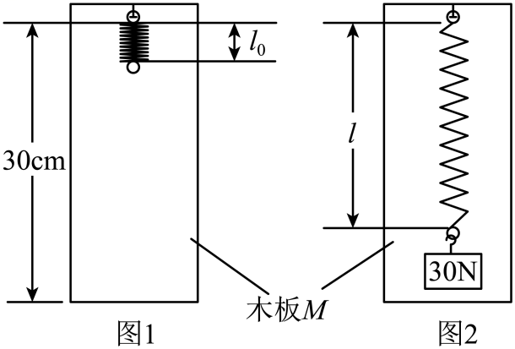
考向02 弹簧测力计
提升·必考题型归纳
【例2】（2023·广州）小明计划制作一个简易弹簧测力计，要求：
①测量范围为0~30N；②分度值为1N；③用木板M做刻度板；④相邻两刻度线之间的距离相等且适当大一些。
为了满足上述要求，小明对已有的四根弹簧做了如下测试：
如图1，把弹簧挂在竖直木板M上，测出弹簧原长l₀，如图2，把30N的重物挂在弹簧下端，测出弹簧总长l。测试结果如下表。请你帮小明选择一根最合适的弹簧，并说明不选其他三根的理由。
30N超出了它的弹性限度
形变量太小
弹簧代号 | 甲 | 乙 | 丙 | 丁
l₀/cm | 2.00 | 4.00 | 4.00 | 8.00
l/cm | 20.00 | 22.00 | 6.10 | 35.00
取走重物后弹簧能否恢复原状 | 不能 | 能 | 能 | 能
故，选乙弹簧
最大形变量超过了木板长度

Slide 25
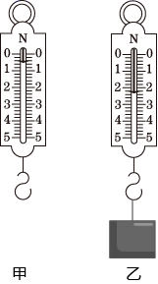
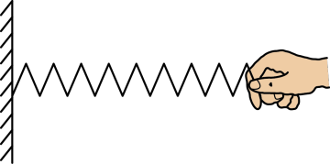
考向02 弹簧测力计
提升·必考题型归纳
【变式2-1】从实验室借来一把弹簧测力计如图甲所示，直接测量铁柱的重量，读数如图乙所示；测完后同学发现了问题，问题是______。如果要改正问题，他要______（选A或B）；
A．把刻度板向上拉，指针对准零刻度线。
B．把刻度板向下拉，指针对准零刻度线。
用调整好后的此弹簧测力计测量铁柱，铁柱的重量应为______N。
【变式2-2】（2023·无锡）如图所示，用手拉弹簧使弹簧伸长，弹簧发生了弹性形变。关于该实验，下列说法中错误的是（ ）。
A. 说明力能改变物体的形状；
B. 拉弹簧的力越大弹簧伸长越长；
C. 发生形变后的弹簧对手指产生弹力；
D. 手对弹簧的拉力和弹簧对手的拉力是一对平衡力
没调零
B
D
√
√
√
1.8
√
F=2.2N-0.4N=1.8N
相互作用力
？

Slide 26
03
02
重力
稿定PPT
稿定PPT，海量素材持续更新，上千款模板选择总有一款适合你

Slide 27
一、重力
夯基·基础知识梳理
由于地球的吸引而使物体受到的力叫做重力，通常用字母G表示
1.重力的产生
（1）重力的方向总是竖直向下，而不是垂直向下。
（2）重力的方向不受其他作用力的影响，与物体的运动状态及位置无关；
（3）重力方向的应用：人们在一根线下吊一重物，就做成了一根铅垂线。因为重力方向始终竖直向下，所以铅垂线静止时总竖直向下
4.重力的方向
（1）重力的施力物体是地球，受力物体是地球附近的物体；
（2）重力的效应：使物体从高处落向地面或使物体由向下落的趋势；
（3）物体间力的作用是相互的，地球吸引物体的同时，物体也吸引地球
2.重力的特点
重力
物体所受重力跟它的质量成正比。G=mg，G表示重力，m表示质量，g表示重力与质量的比值
3.重力的大小

Slide 28
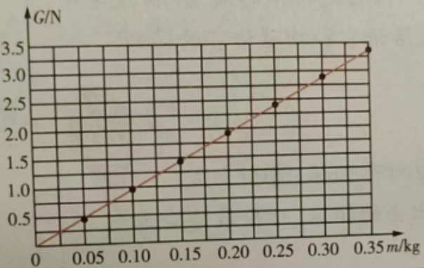
二、探究重力的大小和质量的关系
夯基·基础知识梳理
【提出问题】物体所受重力与它质量有什么关系
【猜想与假设】通常我们感觉到物体的质量越大，就越重。因此可以作出猜想：物体所受的重力与质量存在一定的关系，物体的质量越大，它所受的重力越大
【设计实验与制定计划】用弹簧测力计分别测出总质量不同的钩码所受重力的大小，观察、比较钩码所受总重力的大小与总质量有何关系
质量m/kg | 0.05 | 0.10 | 0.15 | 0.20 | 0.25 | 0.30 | 0.35
重力G/N | 0.49 | 0.98 | 1.47 | 1.96 | 2.45 | 2.94 | 3.43
重力与质量的比值/（N·kg⁻¹） | 9.8 | 9.8 | 9.8 | 9.8 | 9.8 | 9.8 | 9.8
【进行实验与收集证据】
（1）固定弹簧测力计，使其保持竖直状态。
（2）把一个质量为50g的钩码挂在弹簧测力计的挂钩上，当钩码静止时，读出的弹簧测力计的示数即钩码所受重力的大小，将其记录在表格中。
（3）用同样的方法分别测出2个、3个、4个、5个、6个、7个相同的钩码的重力，并把测量结果记录在表格中。
（4）以质量为横坐标，重力为纵坐标，作出钩码重力大小跟其质量的关系图像，如图所示。

Slide 29
二、探究重力的大小和质量的关系
夯基·基础知识梳理
【分析论证】
（1）由实验数据可知，当质量成倍数增加时，重力也成倍数增加，物体所受的重力与其质量的比值不变。
（2）由G-m图像可知，此图线是一条过原点的直线，说明物体所受的重力跟它的质量成正比。
【归纳总结】
大量精确的实验表明，物体所受重力跟它的质量成正比。如果用G表示重力，m表示质量，g表示重力与质量的比值，地球附近的物体所受重力跟它的质量之间的关系可以写成g=G/m，即G=mg。

Slide 30
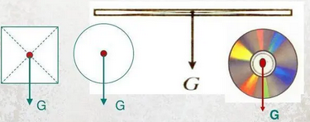
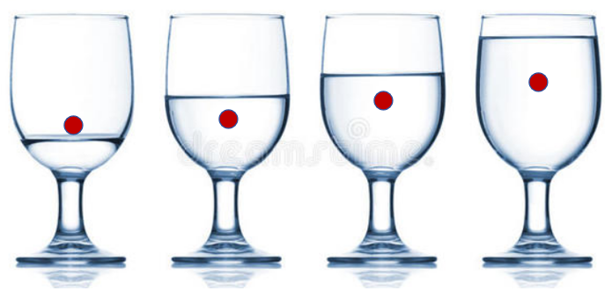
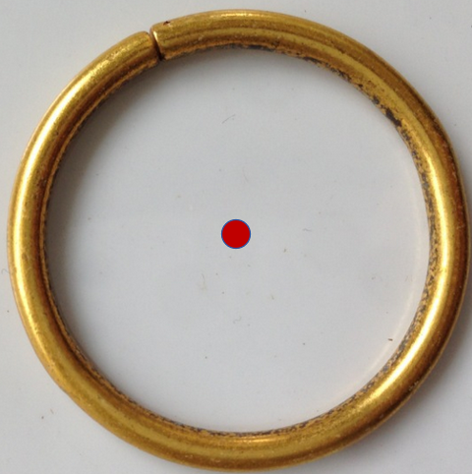
三、重心
夯基·基础知识梳理
重心的概念 | 地球吸引物体的每一部分，物体的各部分都受到重力的作用。但是，对于整个物体，重力的作用的表现就好像它作用在某一点上，这个点叫做物体的重心。重心实际上是物体各部分受到重力作用的等效作用点。
重心的位置 | （1）形状规则、质量分布均匀的物体， 它的重心在它的几何中心处，如图所示
 | （2）质量分布不均匀的物体，重心的位置除与物体的 形状有关外，还跟物体的质量分布有关。如图所示是空 杯、少半杯水、大半杯水时杯子和水重心大致位置。
 | （3）物体的重心不一定在物体上。如质量分布均匀 的圆环的重心在环的中心处，不在环上。
特别提醒：
（4）重心的位置与物体所在的位置及运动状态无关。
（5）为了研究问题方便，在受力物体上画力的示意图时，常把力的作用点画在重心上。

Slide 31
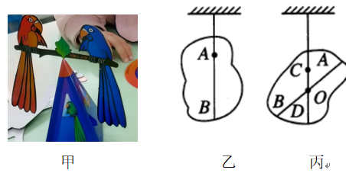
三、重心
夯基·基础知识梳理
▲拓展培优“支撑法”和“悬挂法”确定重心 （1）支撑法：适用于长条状物体。把挂有两个鹦鹉的长条棍放在手指上，仔细调节手指在长条棍的位置，使其在手指上平衡这是就可以找到长条棍的重心（即在支点上方，如图甲所示）。 （2）悬挂法：适用于薄板，如图乙所示，用细线通过薄板上某一点A将其悬挂起来。当薄板静止时，用铅笔沿悬线在薄板上画出竖线AB；如图丙所示，用细线再通过另一点C把薄板悬挂起来，当薄板静止时，沿悬线在其上画出另一条竖线CD，则AB、CD两直线的交点O就是薄板的重心。

Slide 32
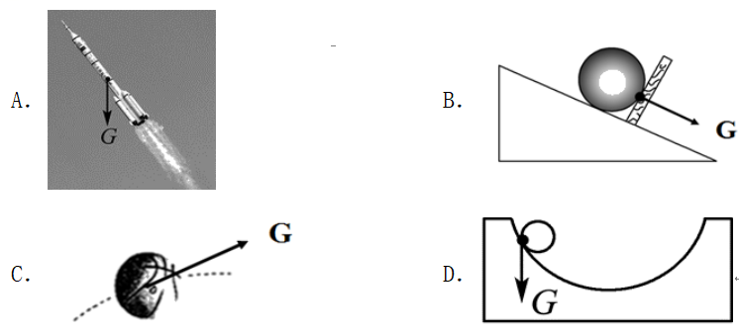
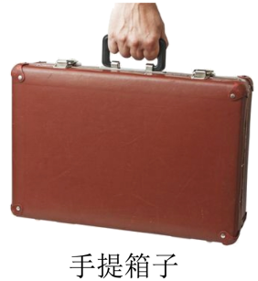
考向01 重力与重心
提升·必考题型归纳
【例1】下列物体所受重力的的示意图正确的是（ ）。
【变式1-1】关于重心，下列说法正确的是（ ）。
A．空心的足球没有重心；
B．物体的重心不一定在物体上；
C．将质地均匀的木球的中心挖去后，木球的重心就消失了；
D．物体受到的力全部都作用在重心上
B
A
？
任何形状的物体都有重心
？
【变式1-2】（2023·德阳）如图所示，手提箱子离地在竖直方向处于静止状态，请在图中画出箱子的受力示意图。
F
重力的方向竖直向下，重力的作用点应画在其重心上
G

Slide 33
考向02 重力的大小
提升·必考题型归纳
物体质量的大小与外界条件无关，只取决于物体本身所含物质的多少。航天员在月球上所受重力虽然大小不同，但在月球上的质量和地球上的质量是相等的。

Slide 34
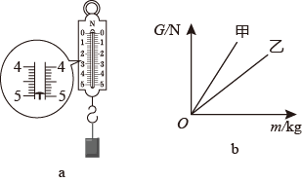
考向02 重力的大小
提升·必考题型归纳
【例2】（2023·上海）以下哪个物体的重力最接近0.5N（ ）。
A. 一张课桌 B. 一个手机
C. 一个鸡蛋 D. 一个中学生
【变式2-1】（2023·德阳）重力的方向总是 的，一物体质量m=10kg，则物体的重力G=______N。
竖直向下
C
100N
G=mg=10kg×10N/kg=100N
【变式2-2】小明同学在探究“重力的大小跟质量的关系”实验中，得到下表中的实验数据。
(1)实验中，需要的测量工具包括弹簧测力计，以及______；
(2)第3次实验“物体3”的重力如图a所示(物体处于静止状态)，根据实验结果完成表格中第3次
实验的有关数据。
(3)根据上面实验结果可知：同一物体重力与质量的比值为______N/kg；
(4)月球对它表面附近的物体也有引力，这个引力是地球对地面附近同一
物体引力的1/6。若一个连同随身装备共90kg的航天员到达月球表面，
根据上面实验结果，月球对他的引力是______N；
(5)小明对太空中的星球比较感兴趣，他从网上查得：甲、乙两个星球表面上物体的重力(G)与其质量(m)的关系如图b所示，从图中信息可知，相同质量的物体在甲星球表面上的重力______(选填“大于”“等于”或“小于”)其在乙星球表面上的重力。
天平
实验次数 | 被测物体 | 物体质量m(kg) | 重力G(N) | 比值G/m(N/kg)
1 | 物体1 | 0.1 | 0.99 | 9.9
2 | 物体2 | 0.4 | 3.88 | 9.7
3 | 物体3 | 0.5 | ______ | ______
9.8
4.9
9.8
147
大于

Slide 35
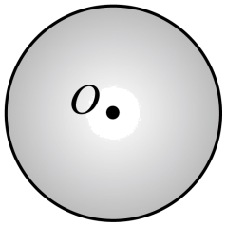
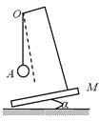
考向03 重力的方向及应用
提升·必考题型归纳
【例3】（2023·天津）如图所示，建筑工人在砌墙时常用铅垂线来检查墙壁是否竖直。这是利用了（ ）。
A. 重力的方向 B. 重力的大小
C. 重力的作用点 D. 重力与质量的关系
【变式3-1】（2023·福建）投掷实心球是体育项目之一。请在图中画出静止在水平地面上实心球的受力示意图。
A
F_{支}
G
【变式2-2】如图所示是同学们在老师指导下探究重力方向的实验装置。
（1）将该装置放在水平桌面上后，逐渐改变木板M与桌面的夹角α，会观察到悬线OA的方向_____（填“变化”或“不变”）；
（2）剪断悬线OA，观察小球下落的方向是__________；
（3）从以上实验现象分析可得出：重力方向_________，建筑工人经常使用的 就是该原理的应用。
重力的方向竖直向下
不变
竖直向下
竖直向下
重垂线

Slide 36
感谢观看
THANK YOU

